Slide 1

БИОЛОГИЯ
11 КЛАСС
ТЕМА
Обобщающий урок

Slide 2
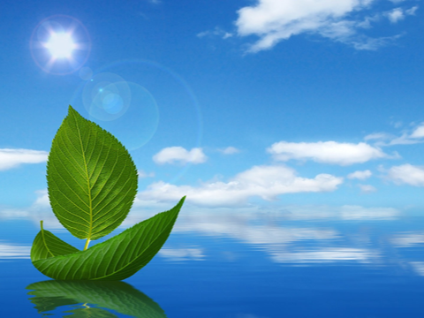
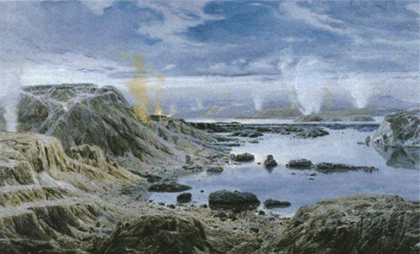
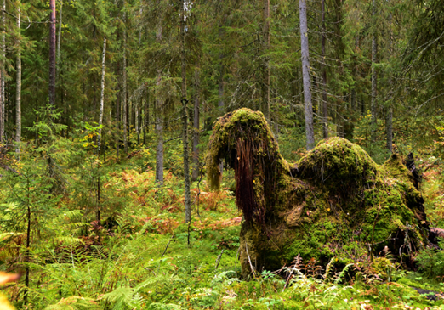
1 вопрос
БИОСФЕРА
по В. И. Вернадскому, – это общепланетарная оболочка, та область Земли, где существует или существовала жизнь и которая подвергается или подвергалась ее воздействию. За миллиарды лет фотосинтезирующие организмы связали и превратили в химическую работу огромное количество солнечной энергии. Часть ее запасов в ходе геологической истории накопилась в виде залежей угля и других ископаемых органических веществ – нефти, торфа и др.

Slide 3
КРУГОВОРОТ ВЕЩЕСТВ
это повторяющиеся процессы превращения и перемещения вещества в природе, имеющие более или менее цикличный характер.
Все вещества на нашей планете находятся в процессе круговорота.
В природе имеется два основных круговорота
Большой (геологический)
Малый (биогеохимический)

Slide 4
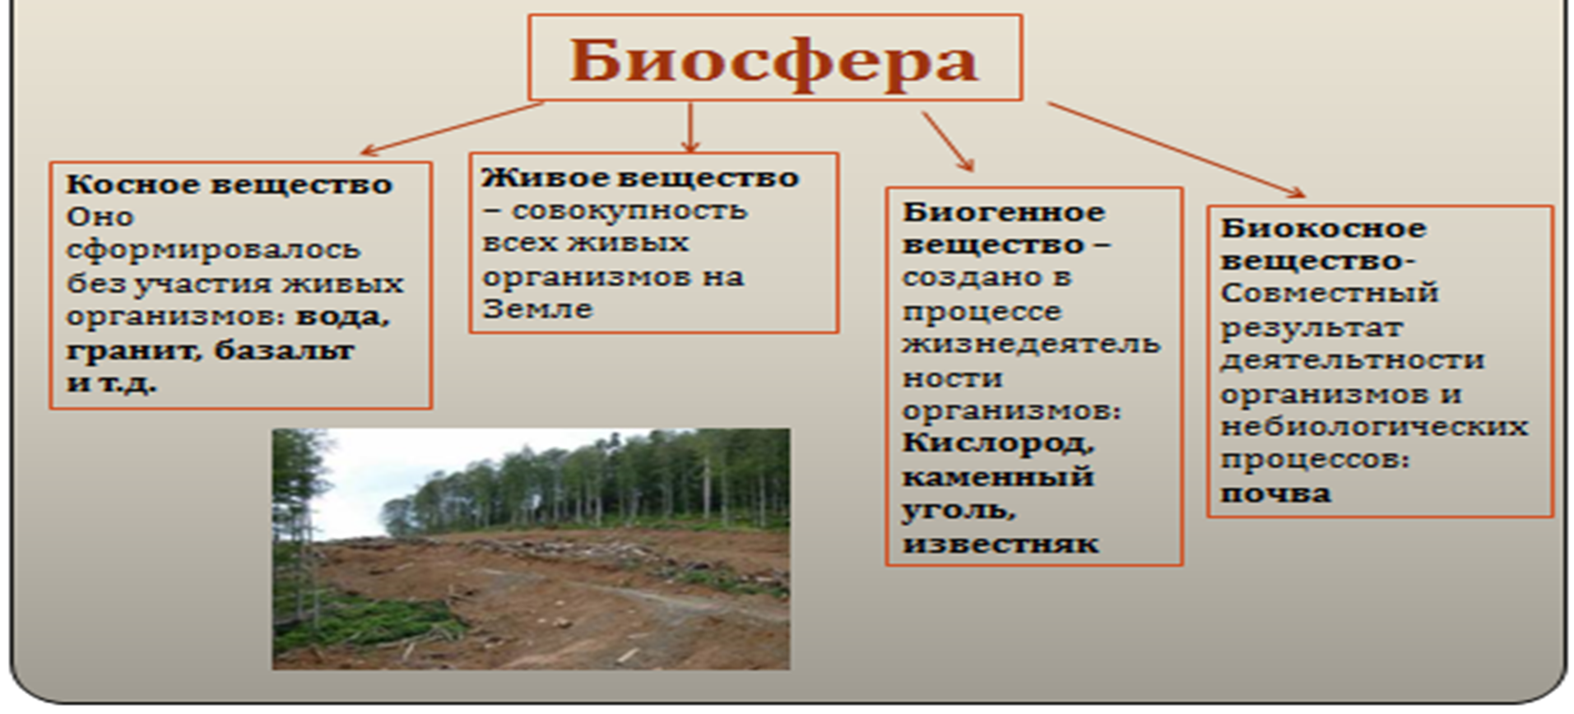
БИОСФЕРА

Slide 5
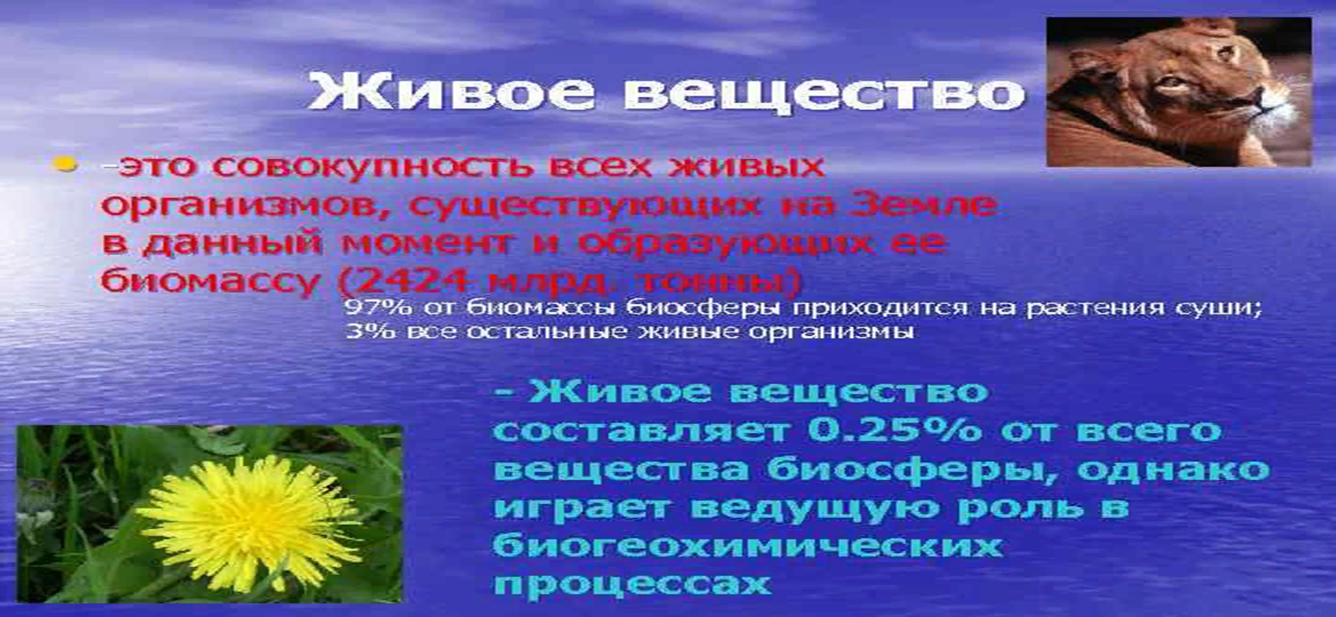
Живое вещество
Это совокупность всех живых организмов , существующих на Земле в данный момент и образующих ее биомассу
97% от биомассы биосферы приходится на растения суши, 3% все остальные живые организмы
Живое вещество составляет 0,25% от всего вещества биомассы , однако играет ведущую роль в биогеохимических процессах

Slide 6
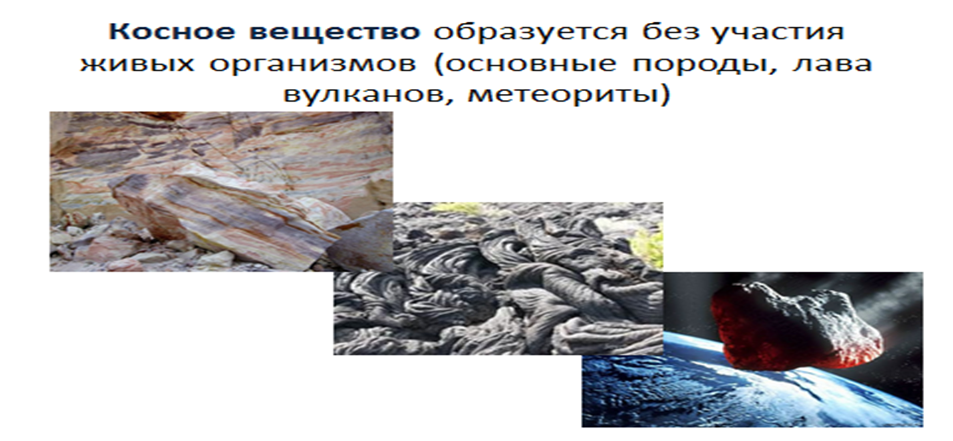

Slide 7
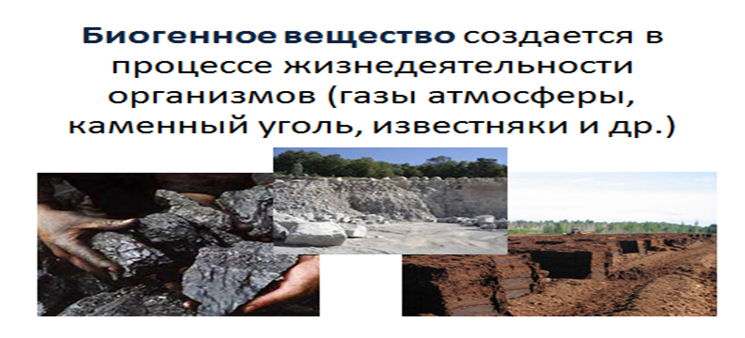

Slide 8
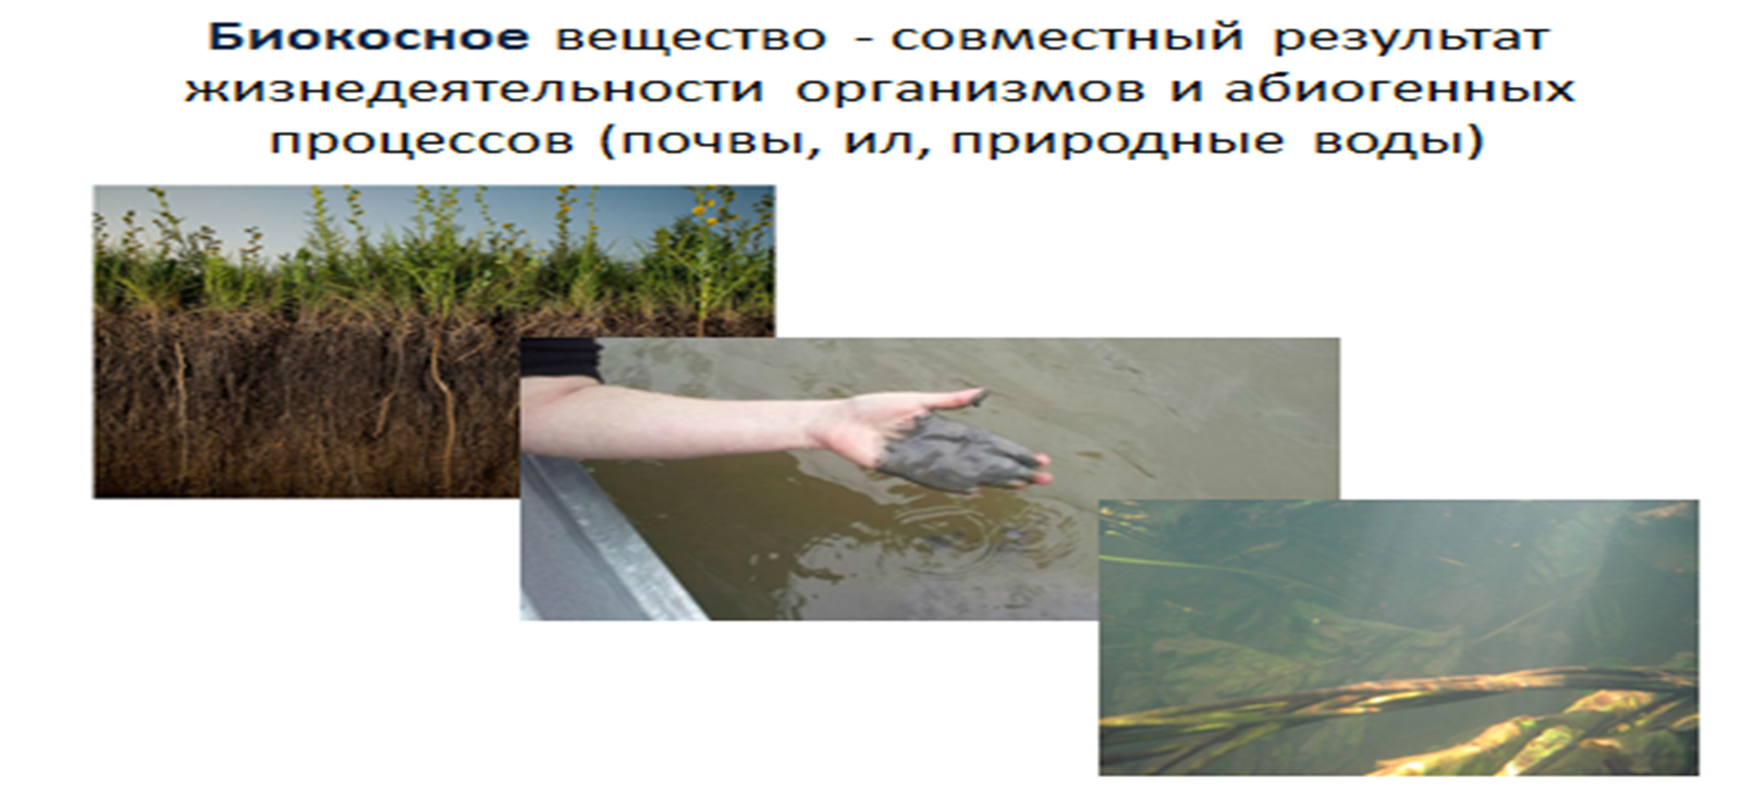
Биокосное вещество

Slide 9
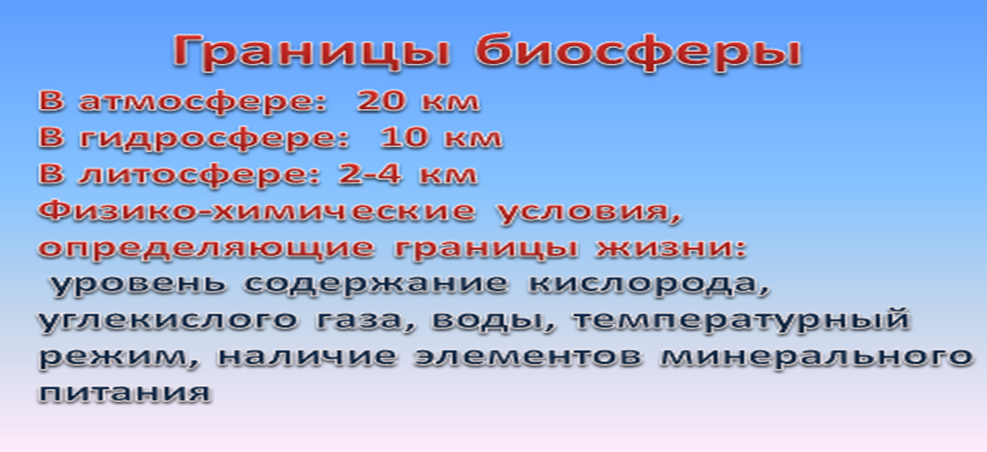
Границы биосферы

Slide 10
Биосфера
Биосфера располагается на пересечении верхней части литосферы, нижней части атмосферы и занимает всю гидросферу.
Верхняя граница (атмосфера): 15÷20 км.
Нижняя граница (литосфера): 3,5÷7,5 км.
Нижняя граница (гидросфера): 10÷11 км.
Атмосфера (от греч. ατμός — пар и σφαῖρα — сфера) — газовая оболочка небесного тела, удерживаемая около него гравитацией.
Литосфера (от греч. λίθος — камень и σφαίρα — сфера) — твёрдая оболочка Земли.
Гидросфера (от греч. Yδωρ — вода и σφαῖρα — шар) — совокупность всех водных запасов Земли.

Slide 11
Основные особенности живого вещества
Содержит огромное количество свободной энергии.
Высокая скорость протекания химических реакций.
Состоит из ассиметричных молекул.
Обладает концентрационной способностью.
Специфическая форма движения
Газовая функция

Slide 12
БОЛЬШОЙ КРУГОВОРОТ
продолжающийся миллионы лет, заключается в том, что горные породы подвергаются разрушению, а продукты выветривания (в том числе растворимые в воде питательные вещества) сносятся потоками воды в Мировой океан, где они образуют морские напластования и лишь частично возвращаются на сушу с осадками. Геотектонические изменения, процессы опускания материков и поднятия морского дна, перемещения морей и океанов в течение длительного времени приводят к тому, что эти напластования возвращаются на сушу и процесс начинается вновь.

Slide 13
Большой круговорот
горные породы разрушаются, выветриваются, сносятся водными потоками в Мировой океан, где образуют мощные морские отложения пластов.
Часть соединений растворяется в воде или используется биоценозом.
Тектонические процессы в течение долгого времени приводят к возврату на сушу морских напластовываний, и процесс начинается вновь.
Большой круговорот длится миллионы лет.

Slide 14
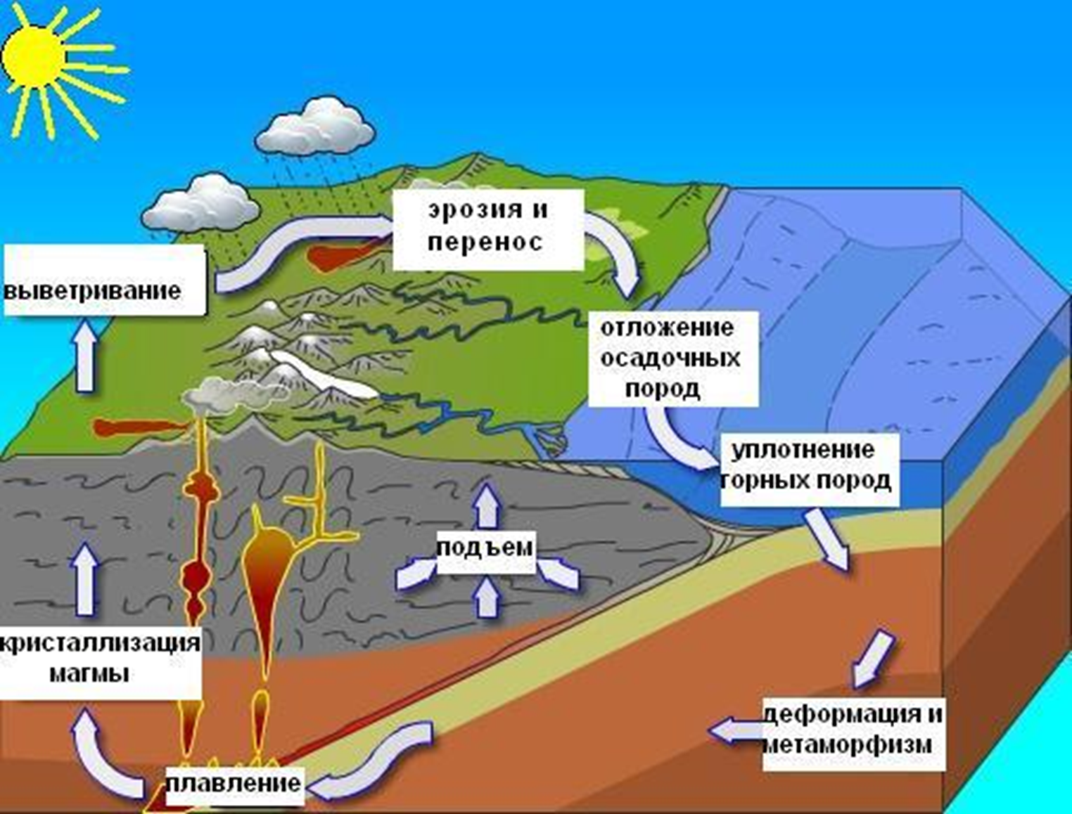
БОЛЬШОЙ КРУГОВОРОТ

Slide 15
МАЛЫЙ КРУГОВОРОТ
(часть большого) происходит на уровне экосистемы и состоит в том, что питательные вещества, вода и углерод аккумулируются в веществе растений, расходуются на построение тела и на жизненные процессы как самих этих растений, так и других организмов (как правило животных), которые поедают эти растения (консументы). Продукты распада органического вещества под действием деструкторов и микроорганизмов (бактерии, грибы, черви) вновь разлагаются до минеральных компонентов, доступных растениям и вовлекаемых ими в потоки вещества.

Slide 16
МАЛЫЙ КРУГОВОРОТ
на уровне биогеоценоза и является составной частью большого круговорота. При этом питательные вещества воздуха, воды, почвы аккумулируются в растениях и расходуются на создание их массы и жизненные процессы.
Продукты распада органического вещества под воздействием бактерий вновь разлагаются до минеральных компонентов, доступных растениям, и вовлекаются ими в поток вещества.
Возврат химических веществ из неорганической среды через живые организмы и растения обратно в неорганическую среду с использованием солнечной энергии и химических реакций называют биохимическим циклам.

Slide 17
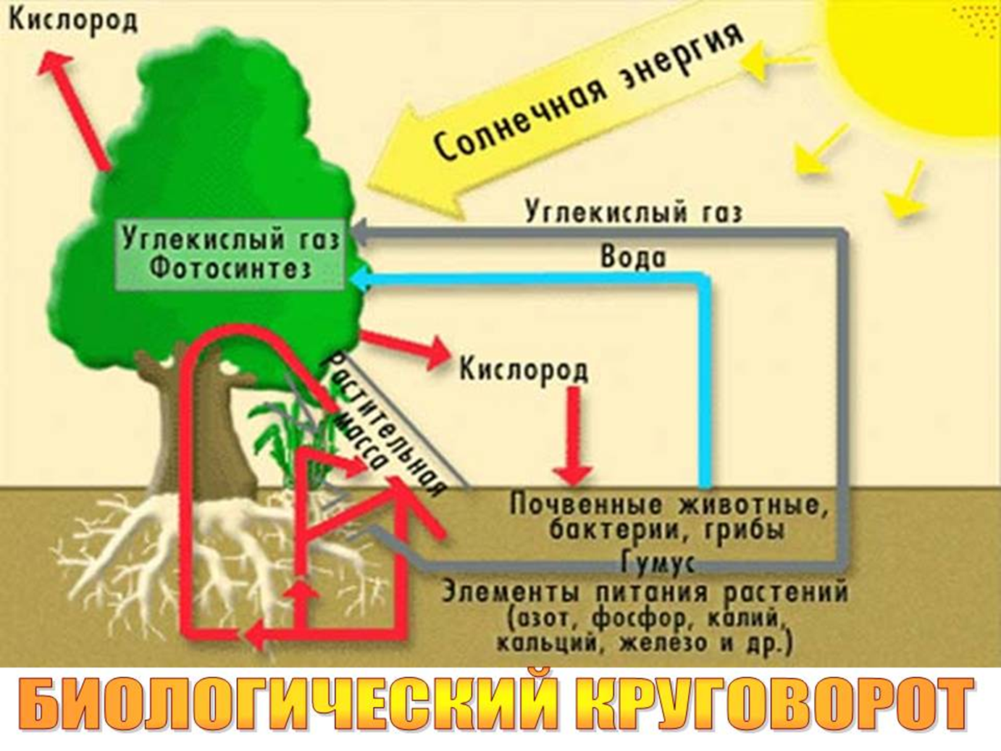
МАЛЫЙ КРУГОВОРОТ

Slide 18
КРУГОВОРОТ ВЕЩЕСТВ И ЭНЕРГИИ
В круговороте веществ участвуют три группы организмов:
В круговороте веществ участвуют три группы организмов:
Продуценты
консументы
редуценты
:

Slide 19
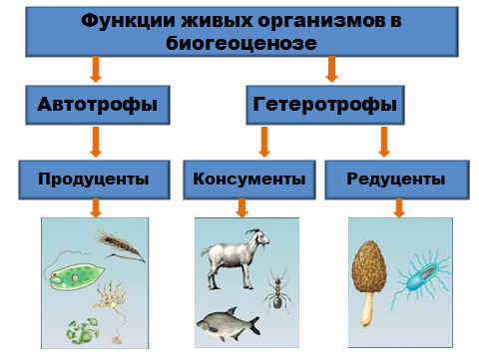

Slide 20
Живое вещество
Продуценты
Неорганические вещества
Редуценты
Консументы
Участвуют в круговороте веществ

Slide 21
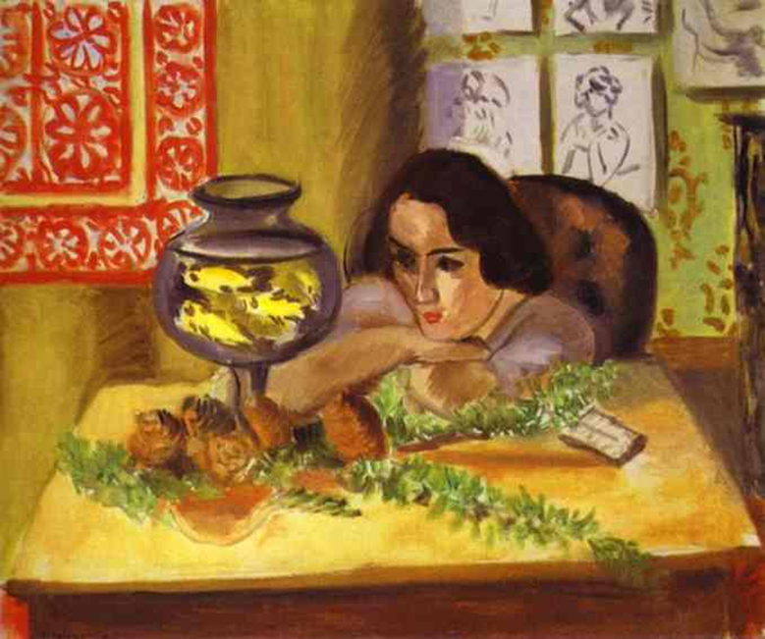
Определить
видовой состав
обитателей аквариума
Какое биологическое исследование может провести женщина, изображённая на картине Анри Матисса «Женщина перед аквариумом»?

Slide 22
Постройте пищевую цепь
Оказалось, воробьята не едят совсем зерна-то:
Им родители с полей тащут мошек и червей.
Стало тут властям понятно – надо птиц вернуть обратно.
И пришлось им воробьев из чужих вести краев.
Если все с плеча рубить, можно дело загубить!
Хулиганы-воробьишки – превосходные воришки.
Им зерно лишь подавай – поуменьшат урожай.
Вот китайцы подсчитали, сколько зерен потеряли,
И издали свой декрет – воробьев свести на нет!
Перебили всех подряд, ждут – каков же результат?
Поначалу, в самом деле, закрома их пополнели.
А потом пришла беда – отворяйте ворота!
Все посевы, урожай насекомые поели.
Их в таком большом числе прежде не было нигде.

Slide 23
ЗАКОНОМЕРНОСТИ КРУГОВОРОТА ВЕЩЕСТВ
Отходы одних организмов используют другие организмы.
В конце цепи вновь восстанавливается вещество с которым эта цепь начиналась.
Каждый вид организмов занимает определенное место.
Каждый вид организмов выполняет свою роль.

Slide 24

Закрепление пройденного
Прочитать параграф № 24-29
подготовиться к отчетному уроку

